Slide 1
Съвременните 7 чудеса на света
Изготвено от Алисия Димитрова

Slide 2
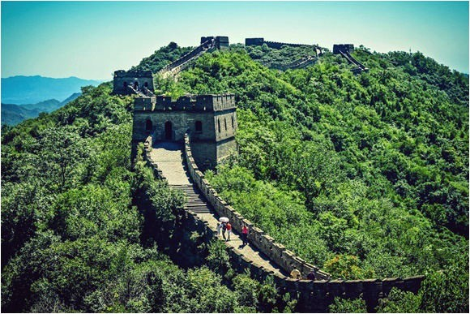
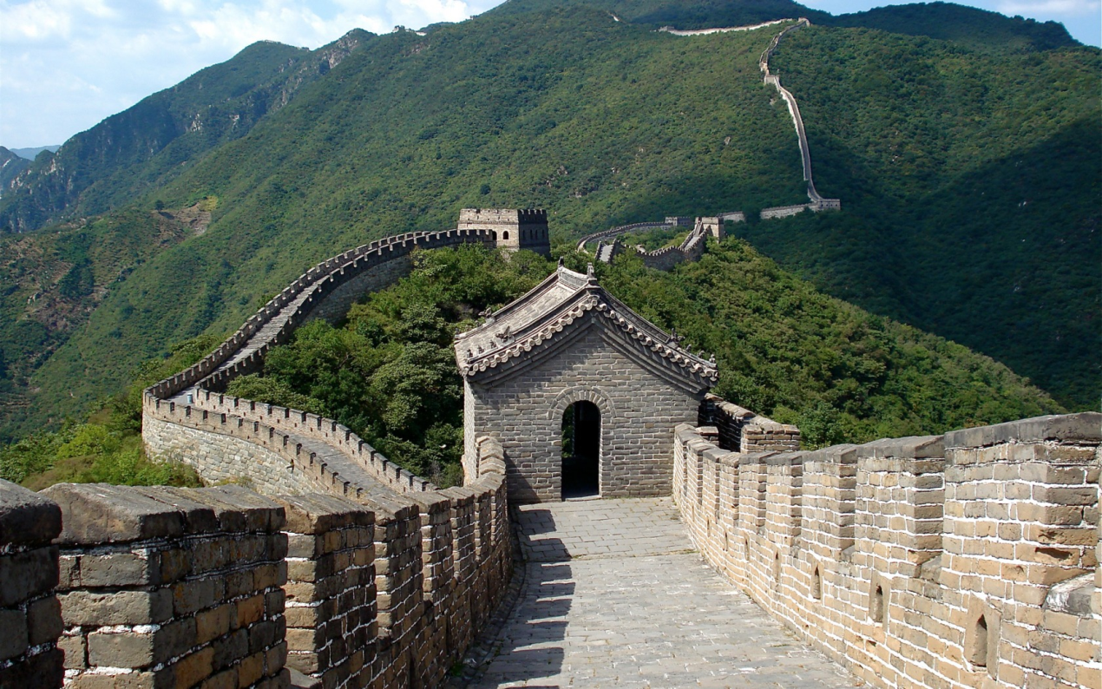
Великата китайска стена

Slide 3
Начало на строенето
Още през IX век пр. н. е. за да се защитят от настъпващите от север номадски племена сюнни (хуни), китайците започват да строят укрепления. В периода на разпокъсаност на Китай отделните царства строят стени, за да се защитават едно от друго. Владетеля на царство Чу - Чън през III в.пр.н.е., като контрамярка срещу нападенията на царство Чи, започва да строи от камъни и пръст голяма квадратна стена. На места тя е заменена от водни канали или естествени планински прегради и по нейната дължина са построени малки крепости. Тази стена се приема за първообраза на този тип строителство. Скоро и другите царства започват да следват примера му и да строят стени.

Slide 4
Строителни материали и техники
Основните материали за изграждането на стената са пръст, камъни, дърво и керемиди. За нуждите на строителството в планините се отварят каменни кариери, откъдето се взимат цели блокове. На Льосовото плато се използва предимно пръст, а в пустинята – тръни и пясък. Тухлите и дървото се използват за по-важните участъци. Структурата на стената е замислена много добре, тя следва особеностите на терена и минава през стратегическите точки, за да може да се осигури ефикасна отбрана и победа срещу нападателите. Основната ѝ част са високи стени, издигнати върху планински била. По нея има хиляди застави, наблюдателници, площадки за даване на знаци с

Slide 5
огън и дим. Тя има зъбци на всеки 2 m, което улеснява стрелбата по нападателите. На равни разстояния се издигат наблюдателниците и площадките. Те от своя страна играят важна роля в опазването на столицата. При приближаваща опасност войниците започват да си препредават знаци с дим, които могат за много кратко време да достигнат до столицата и от там да започне изпращането на помощ. Покрай стената са построени фортове, където живеят войниците и се съхраняват провизии. Горната част на стената е облицована с 3 – 4 слоя тухли, които са така добре слепени с вар, че е невъзможно между тях да поникне трева. Върху стената, широка 4,5 m, могат да преминат едновременно 5 коня или 10 души. Отгоре е направена и канализация, за да може да се оттича дъждовната вода чрез капчуци в земята.

Slide 6
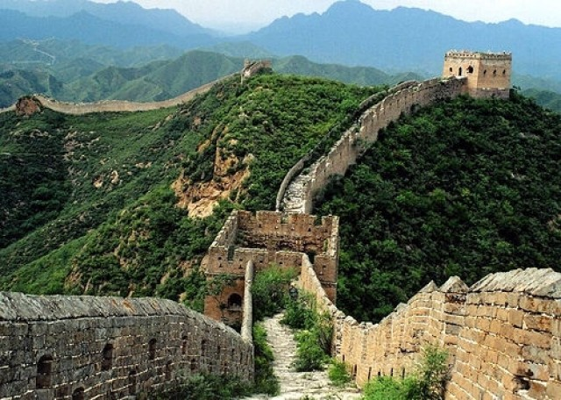

Slide 7
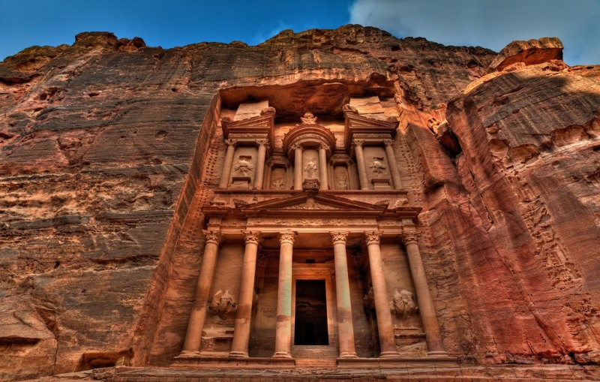
Град Петра ; Йордания

